Slide 1

Luis Fernando
Luiz Otávio
Guilherme Corrêa
Ramon Santos

Slide 2
Cenário
Colaborador (lojas, matriz e CD)
Aprovador
Administrador

Slide 3
Problema
Dificuldade em expor ideias
Direcionamento incorreto das ideias
Solução
Colaboração de outros funcionários
Execução das ideias de forma organizada e planejada

Slide 4
Tecnologias
JAVA
JAVASCRIPT/ JQUERY
CSS/ BOOTSTRAP
HTML
AJAX
MYSQL

Slide 5
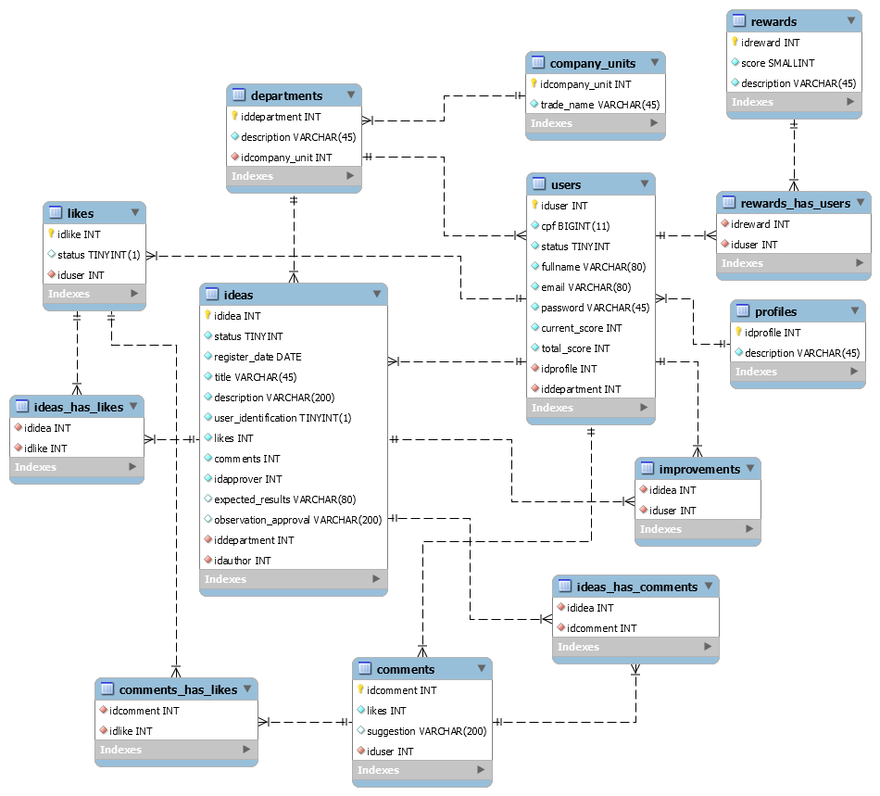
DER

Slide 6
Demonstração

Slide 7
Obrigado
Luis Fernando
Luiz Otávio
Guilherme Corrêa
Ramon Santos

